Slide 1
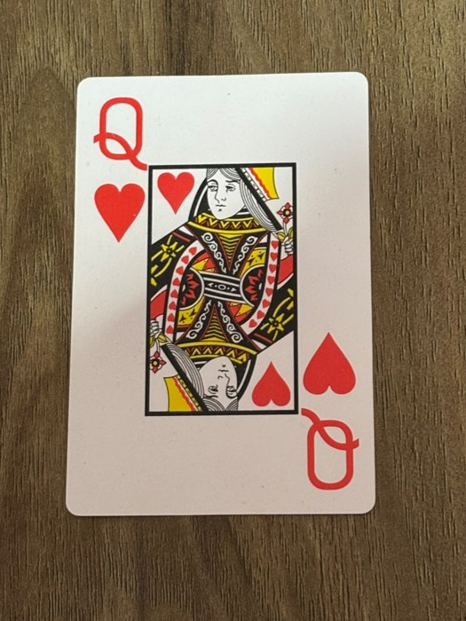
Identificação de Naipe em Cartas de Baralho
♥
♦
♠
♣
Projeto Aplicado Longitudinal — Etapa M2
Processamento de Imagens · 2026-02
Guilherme Cassettari · Guilherme Pires · Vinicius Lohn Ramires
Notes:
Guilherme Pires:
Olá, nós somos o grupo 13. Eu sou o Guilherme Pires, e comigo estão o Guilherme Cassettari e o Vinicius Lohn Ramires.
Nosso projeto identifica automaticamente o naipe de uma carta de baralho a partir de uma foto: copas, ouros, espadas ou paus.
Neste vídeo da etapa M2 vamos mostrar o que mudou desde a M1, os dados reais que coletamos, o pipeline implementado, uma execução real com as saídas intermediárias, os experimentos comparativos, as limitações e o plano para a M3.
Eu começo pela evolução do projeto e pelos dados. O Guilherme Cassettari apresenta o pipeline e a execução. E o Vinicius fecha com os experimentos, as limitações e o plano da M3.

Slide 2
Da M1 à M2: resposta à devolutiva
Orientação da devolutiva | Ação na M2
Fotografar cartas reais | 108 fotos do baralho do grupo
Divisão ajuste/teste antes de recalibrar | Divisão congelada em arquivo, por carta
Segmentar o canto (valor + símbolo) | Canto, componentes, valor e naipe
Comparar regras, template e k-NN | Mesmas imagens de ajuste e teste
Remover .idea/ e melhorar histórico | Removido; um commit por mudança
M1
20 imagens sintéticas
Segmentação da imagem inteira
Limiares fixos, sem divisão de dados
100% interno, sem validade externa
Cada ação está ligada a um commit na seção 2 do relatório da M2 (docs/relatorio_m2.md).
Notes:
Guilherme Pires:
Na M1, o pipeline funcionava só com vinte imagens sintéticas, e a devolutiva apontou cinco correções essenciais.
Primeiro, fotografar cartas reais: fizemos 108 fotos do nosso baralho.
Segundo, definir a divisão de ajuste e teste antes de recalibrar os limiares: a divisão foi congelada em arquivo antes de qualquer calibração.
Terceiro, adaptar a segmentação ao canto da carta, onde ficam o valor e o símbolo: isso foi reimplementado.
Quarto, comparar regras, template matching e k-NN nas mesmas imagens: está feito, e vamos mostrar os resultados.
Quinto, remover a pasta ponto idea e melhorar o histórico: removemos, e passamos a fazer um commit por mudança, com mensagem descritiva.
Também corrigimos o diagrama Mermaid inválido da proposta. Cada ação está ligada a um commit no relatório da M2.

Slide 3
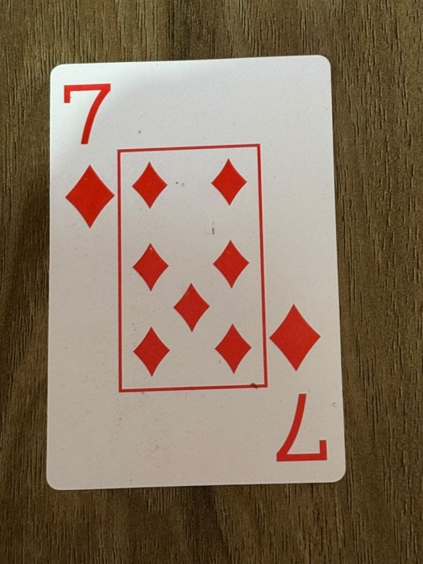
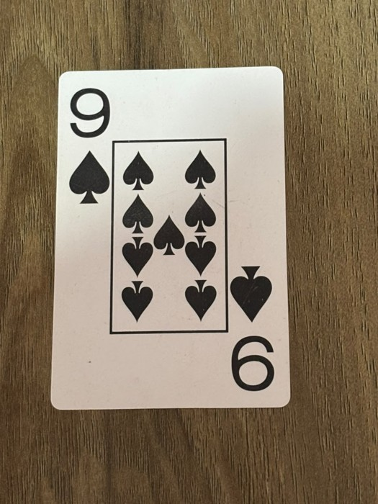
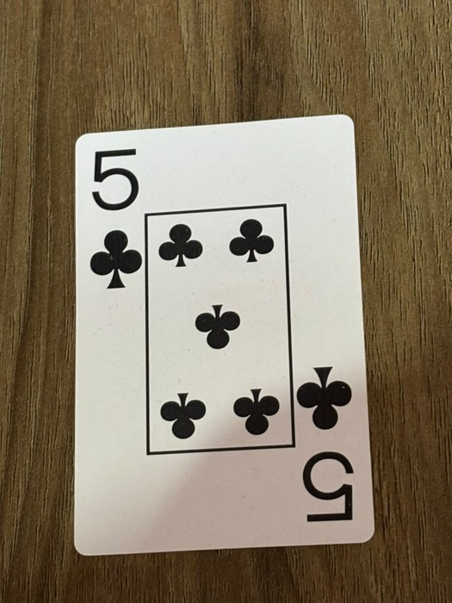
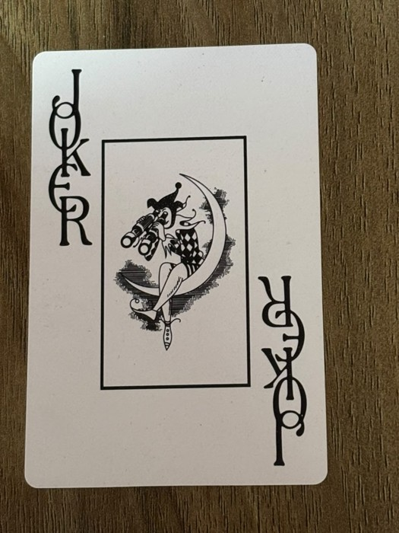
Dados: 108 fotos reais do baralho do grupo
108
fotos
52 × 2
cartas, duas fotos cada
copas
ouros
espadas
paus
coringa
4
coringas (fora da avaliação)
Aquisição: celular, de cima, mesa de madeira, luz ambiente, 960 × 1280 px
Rótulo: naipe_valor_nn.jpg, conferido visualmente uma a uma
Casos difíceis: inclinação, sombra, cabeça para baixo, valor 10, figuras
Notes:
Guilherme Pires:
Os dados agora são fotos reais. Usamos o baralho de plástico de um dos integrantes, fotografado com celular, de cima, sobre uma mesa de madeira, com a luz ambiente.
São 108 fotos: as 52 cartas, cada uma fotografada duas vezes, e mais quatro coringas. A resolução é de 960 por 1280 pixels.
Cada arquivo tem o nome no formato naipe, valor e número da foto. Esse nome é o rótulo manual de referência, conferido visualmente uma a uma.
Incluímos situações difíceis de propósito: cartas inclinadas, sombra sobre a carta, carta de cabeça para baixo, o valor dez, que tem dois algarismos, e figuras com desenho perto do índice.
Os coringas não têm naipe, então ficam fora da avaliação e servem como caso de falha esperada.

Slide 4
Protocolo: ajuste e teste separados antes de calibrar
13 cartas
por naipe · 2 fotos cada
Ajuste
8 cartas por naipe · 64 fotos
Teste
5 cartas por naipe · 40 fotos
♠
Duas fotos da mesma carta ficam sempre no mesmo conjunto: nenhuma carta do ajuste reaparece no teste
♦
Limiares, templates e vizinhos do k-NN usam só o ajuste; o teste só mede
♣
Divisão com semente fixa, salva em images/split_reais.json antes de qualquer calibração
♥
Referência: rótulo manual por foto; localização medida por IoU com a caixa da foto limpa
Notes:
Guilherme Pires:
Antes de recalibrar qualquer parâmetro, dividimos os dados em ajuste e teste. Para cada naipe, oito cartas vão para o ajuste e cinco para o teste: são 64 fotos de ajuste e 40 de teste.
Um detalhe importante: as duas fotos da mesma carta são quase idênticas, então elas ficam sempre no mesmo conjunto. Se uma foto fosse para o ajuste e a outra para o teste, o resultado seria inflado artificialmente.
A divisão usa semente fixa e está salva no repositório. Os limiares, os templates e os vizinhos do k-NN usam só o ajuste; o teste serve apenas para medir.
Para avaliar a localização do símbolo, usamos o IoU entre a caixa encontrada e a caixa de referência.
Agora passo para o Guilherme Cassettari, que vai apresentar o pipeline.

Slide 5
Pipeline implementado
1
Localizar a carta
2
Recortar o canto
3
Binarizar
papel claro × madeira escura; maior componente
ancorado no vértice; tolera inclinação
Otsu sobre min(R,G,B) + abertura opcional
4
Componentes
5
Descrever
6
Decidir
rotulação 8-viz.; valor e naipe
cor dominante + 3 descritores de forma
regras calibradas no ajuste
Otsu, componentes conectados, erosão/dilatação e descritores implementados no próprio projeto, sem OpenCV.
Notes:
Guilherme Cassettari:
Obrigado. O pipeline tem seis etapas.
Primeiro, localizamos a carta: o papel é claro e a madeira é escura, então separamos pelo menor canal de cor e ficamos com o maior componente claro.
Segundo, recortamos o canto superior esquerdo, ancorado no vértice da carta, o que tolera inclinação. Como o índice se repete invertido no canto oposto, a carta de cabeça para baixo também funciona.
Terceiro, binarizamos o canto com o método de Otsu, implementado no próprio projeto, e opcionalmente aplicamos uma abertura morfológica.
Quarto, rotulamos os componentes conectados e separamos o valor do símbolo do naipe.
Quinto, extraímos a cor dominante e três descritores de forma. Sexto, decidimos o naipe com regras calibradas.
Otsu, componentes, morfologia e descritores foram implementados no próprio projeto, sem OpenCV.

Slide 6

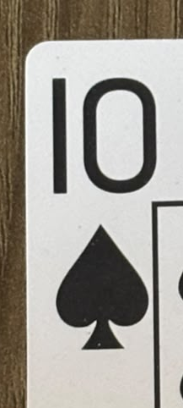
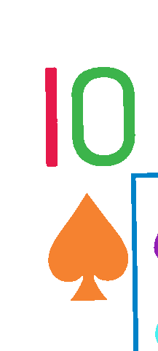
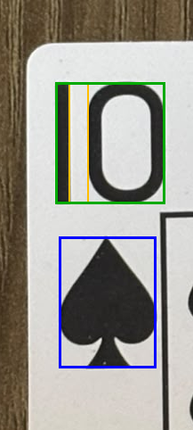

Saídas intermediárias: o 10 de espadas
1. Máscara da carta
2. Recorte do canto
3. Componentes rotulados
4. Valor (verde) e naipe (azul)
5. Máscara do símbolo
“1” e “0” são dois componentes: a regra agrupa os elementos na linha do primeiro e forma o valor 10
A moldura central toca a borda do recorte e é descartada
Naipe = maior elemento logo abaixo do valor
Notes:
Guilherme Cassettari:
Aqui estão as saídas intermediárias reais do dez de espadas.
Da esquerda para a direita: a máscara da carta, que separa o papel do fundo; o recorte do canto; os componentes rotulados, cada um com uma cor; e o resultado, com o valor em verde e o naipe em azul.
Repare que o algarismo um e o zero são dois componentes separados. A regra agrupa os elementos que estão na mesma linha do primeiro, e os dois formam o valor dez.
A moldura central encosta na borda do recorte e é descartada. O naipe é o maior elemento logo abaixo do valor.
A última imagem é a máscara do símbolo, que vai para a extração de forma. Essas figuras são geradas pelo comando visualize e ficam na pasta de resultados.

Slide 7
Descritores de forma e calibração
Naipe | fill_ratio | vertical_symmetry | width_profile_ratio
♥ copas | 0,532 | 0,577 | 2,254
♦ ouros | 0,399 | 0,969 | 1,041
♠ espadas | 0,500 | 0,788 | 0,695
♣ paus | 0,465 | 0,774 | 0,909
Regras calibradas só no ajuste
Vermelho
width_profile_ratio > 1,65 → copas, senão ouros
Preto
width_profile_ratio > 0,80 → paus, senão espadas
Busca em 3 descritores × todos os limiares × 2 sentidos; vence o maior acerto no ajuste, depois a maior folga
Médias nas 26 fotos de cada naipe (images/results/tabela_features.csv). Descritores adimensionais.
fill_ratio: pixels do símbolo ÷ área da caixa
vertical_symmetry: concordância entre a metade de cima e a de baixo espelhada
width_profile_ratio: largura média em cima ÷ largura média embaixo
Notes:
Guilherme Cassettari:
Usamos três descritores, todos adimensionais. O fill ratio é a fração da caixa ocupada pelo símbolo. A simetria vertical compara a metade de cima com a de baixo espelhada. E a razão de largura divide a largura média da metade de cima pela da metade de baixo.
A tabela mostra as médias reais por naipe. Copas é bem mais largo em cima, com razão de 2,25; ouros fica perto de 1; espadas é afilado em cima, com 0,70; e paus fica em 0,91.
A calibração testa os três descritores, todos os limiares e os dois sentidos da regra, só no conjunto de ajuste, e escolhe o que mais acerta.
Nas duas cores ela escolheu a razão de largura: acima de 1,65 é copas, senão ouros; acima de 0,80 é paus, senão espadas.

Slide 8
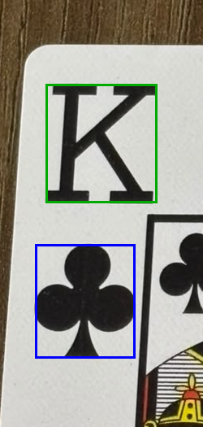
Execução real, sem ajuste manual por imagem
$ python -m src.main images/input/reais/copas_Q_01.jpg --saida saida_exemplo
Tipo: foto (segmentação do canto)
Naipe identificado: copas
Cor detectada: vermelho
Threshold (Otsu): 140
Características: fill 0.5336 · simetria 0.578 · largura 2.2068
Caixa do valor (y0, y1, x0, x1): (201, 351, 193, 302)
Caixa do naipe (y0, y1, x0, x1): (378, 498, 195, 298)
Saídas intermediárias salvas em: saida_exemplo
Reprodução completa no README: split, calibrate, compare, experiments, visualize e pytest
Rei de paus: o desenho da figura toca a borda e é descartado
Notes:
Guilherme Cassettari:
Agora a execução real. O comando main recebe a foto e, com a opção saída, grava as figuras intermediárias.
[TROCAR PARA O TERMINAL, COLAR O COMANDO DO SLIDE, APERTAR ENTER E ESPERAR A SAÍDA APARECER. DEPOIS VOLTAR PARA O SLIDE]
Rodando na foto da dama de copas, o programa informa que é uma foto, identifica o naipe copas e a cor vermelha, e mostra o limiar de Otsu, os três descritores e as caixas do valor e do naipe em pixels.
Na imagem ao lado, o rei de paus: o desenho da figura entra no recorte, mas encosta na borda e é descartado, e o naipe é encontrado corretamente.
Tudo roda sem nenhum ajuste manual por imagem. O README tem os comandos para reproduzir todos os resultados e os testes automatizados.
Agora o Vinicius apresenta os experimentos.

Slide 9
Experimento 1: os limiares sintéticos servem para fotos?
Acurácia nas 40 fotos de teste (mesma segmentação)
Matriz de confusão dos limiares sintéticos
Esperado \ previsto | copas | espadas | ouros | paus
copas | 10 | 0 | 0 | 0
espadas | 0 | 0 | 0 | 10
ouros | 0 | 0 | 10 | 0
paus | 0 | 7 | 0 | 3
Nas pretas a regra antiga está invertida: o espadas real é afilado em cima (0,70), o sintético não.
Calibrados no ajuste: 40/40, matriz diagonal.
Notes:
Vinicius Lohn Ramires:
Obrigado. O primeiro experimento pergunta se os limiares ajustados nas imagens sintéticas da M1 servem para fotos reais.
Mantivemos a mesma segmentação e as mesmas 40 fotos de teste, e mudamos só as regras.
Com os limiares sintéticos, acertamos 23 de 40, ou seja, 57,5 por cento. Com os limiares calibrados no ajuste, acertamos as 40.
A matriz de confusão mostra o motivo: nas cartas vermelhas a regra antiga ainda funciona, mas nas pretas ela está invertida. Todas as dez espadas viraram paus, porque o espadas sintético era mais largo em cima, e o espadas real é afilado.
Isso confirma o alerta da devolutiva: o cem por cento nas sintéticas não estimava o desempenho real.

Slide 10
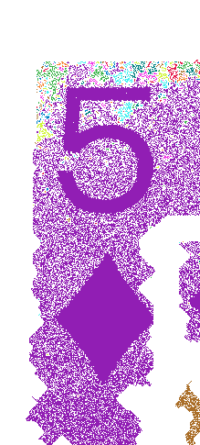
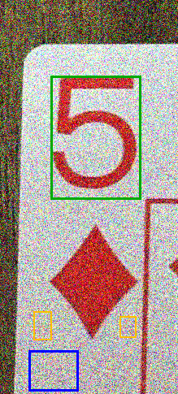
Experimento 2: abertura morfológica com ruído
Símbolos localizados com IoU ≥ 0,5 (40 fotos de teste)
Sem abertura: mancha ligada à borda, nada é segmentado
Com abertura: o “5” aparece, mas o losango ainda se perde (falha)
Notes:
Vinicius Lohn Ramires:
O segundo experimento pergunta se a abertura morfológica ajuda a segmentar com ruído.
Adicionamos ruído gaussiano reproduzível às 40 fotos de teste, em três níveis, e comparamos sem e com abertura. O indicador é a proporção de símbolos localizados com IoU de pelo menos 0,5.
Sem ruído e com ruído moderado, as duas configurações ficam em cem por cento, ou seja, a abertura não atrapalha.
Com ruído forte, sigma 60, sem morfologia só 27,5 por cento dos símbolos são localizados; com abertura, 60 por cento.
Nas imagens, à esquerda, sem abertura o ruído vira uma mancha ligada à borda. À direita, com abertura, o valor cinco aparece, mas o losango ainda se perde. É um caso de falha que o IoU detecta.

Slide 11
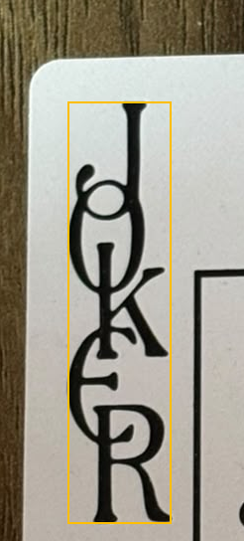
Experimento 3: regras × template matching × k-NN
Acurácia no teste, mesmas 64 fotos de ajuste e 40 de teste
Fotos limpas: empate em 100%; o teste é pequeno para separar métodos tão bons
k-NN erra primeiro com ruído moderado
Com ruído forte o gargalo é a segmentação
Decisão: manter as regras, mais simples e explicáveis
Falha esperada: o coringa não tem naipe e o sistema avisa o erro
Notes:
Vinicius Lohn Ramires:
O terceiro experimento compara três métodos de decisão sobre a mesma segmentação: regras, template matching e k-NN com k igual a três. Os três usam as mesmas 64 fotos de ajuste e as mesmas 40 de teste.
Nas fotos limpas os três empatam em cem por cento, então o nosso teste é pequeno demais para separar métodos tão bons.
Com ruído moderado, o k-NN é o primeiro a errar. Com ruído forte todos caem, porque o gargalo passa a ser a segmentação, e não a decisão. Por isso mantivemos as regras, que são as mais simples e explicáveis.
À direita está o coringa: não há naipe abaixo do valor, e o sistema avisa o erro em vez de inventar um naipe.

Slide 12
Limitações e plano da M3
Tarefa da M3 | Responsável
Segundo conjunto (outro fundo e luz) como teste externo | Vinicius
Reconhecer o valor da carta | Vinicius
Detectar o coringa como classe própria | Vinicius
Máscaras de referência manuais e Dice/IoU | G. Pires
Segmentação robusta a ruído forte | G. Pires
Revisão de relatório e README | G. Cassettari
Vídeo da M3 | Todos
Limitações
Um baralho, uma mesa, uma luz: 100% não garante outro fundo
Teste pequeno: 5 cartas por naipe
Segmentação frágil com ruído forte
Valor localizado, ainda não reconhecido
Relatório completo: docs/relatorio_m2.md · Repositório: github.com/GUICSTA/Projeto_PI
Notes:
Vinicius Lohn Ramires:
Sobre as limitações: usamos um único baralho, uma única mesa e uma única iluminação, então os cem por cento não garantem o mesmo resultado em outro fundo. Além disso, o teste tem só cinco cartas por naipe, e a segmentação é frágil com ruído forte.
Para a M3, eu vou fotografar um segundo conjunto, com outro fundo e outra luz, para servir de teste externo, além de reconhecer o valor da carta e detectar o coringa.
O Guilherme Pires vai criar máscaras de referência manuais e tornar a segmentação robusta a ruído. O Guilherme Cassettari revisa o relatório e o README, e o vídeo da M3 é de todos.
O relatório completo e os comandos estão no repositório. Obrigado!

